Slide 1
TEORIA CUASI NEUTRAL
MUTACIONES (NEUTRALES O CUASI NEUTRAS)
SELECCIÓN NATURAL y DERIVA
DEPENDE DEL N
si el N es chico entonces 1/2N>s (la mutación se comporta como si fuese neutra)
si N es grande 1/2N<s (efecto de la deriva diluído, y a lo largo del tiempo evolutivo, esse pequeño coeficiente de selección actúa (contra a favor)

Slide 2
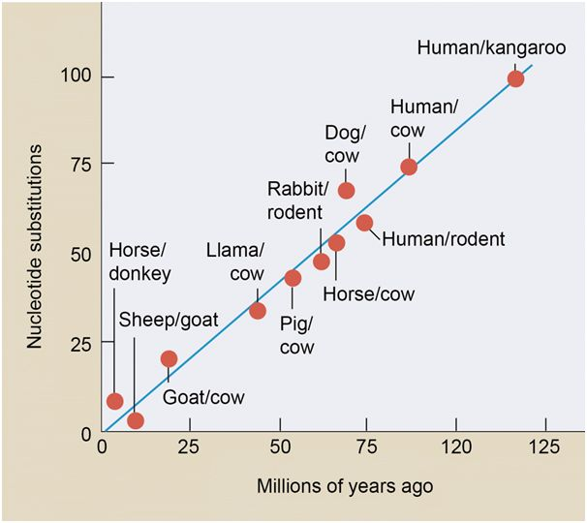
PRINCIPAL IDEA DE LA TEORÍA NEUTRAL
LA TASA DE SUSTITUCIÓN (K) = TASA DE MUTACIÓN NEUTRAL (mu)
k: Probabilidad de surgimiento mutación neutral (mu x 2N) x prob de fijarse (1/2N): mu
RELOJ MOLECULAR: tasa de cambio constante a nivel molecular
Notes:
K: cambios en la secuencia del ADN por unidad de tiempo.

Slide 3
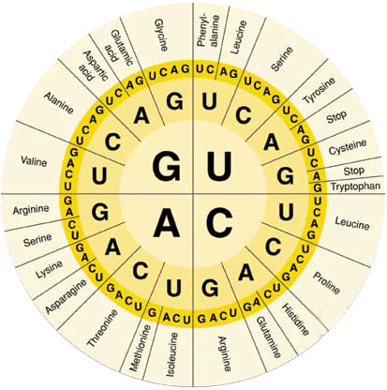
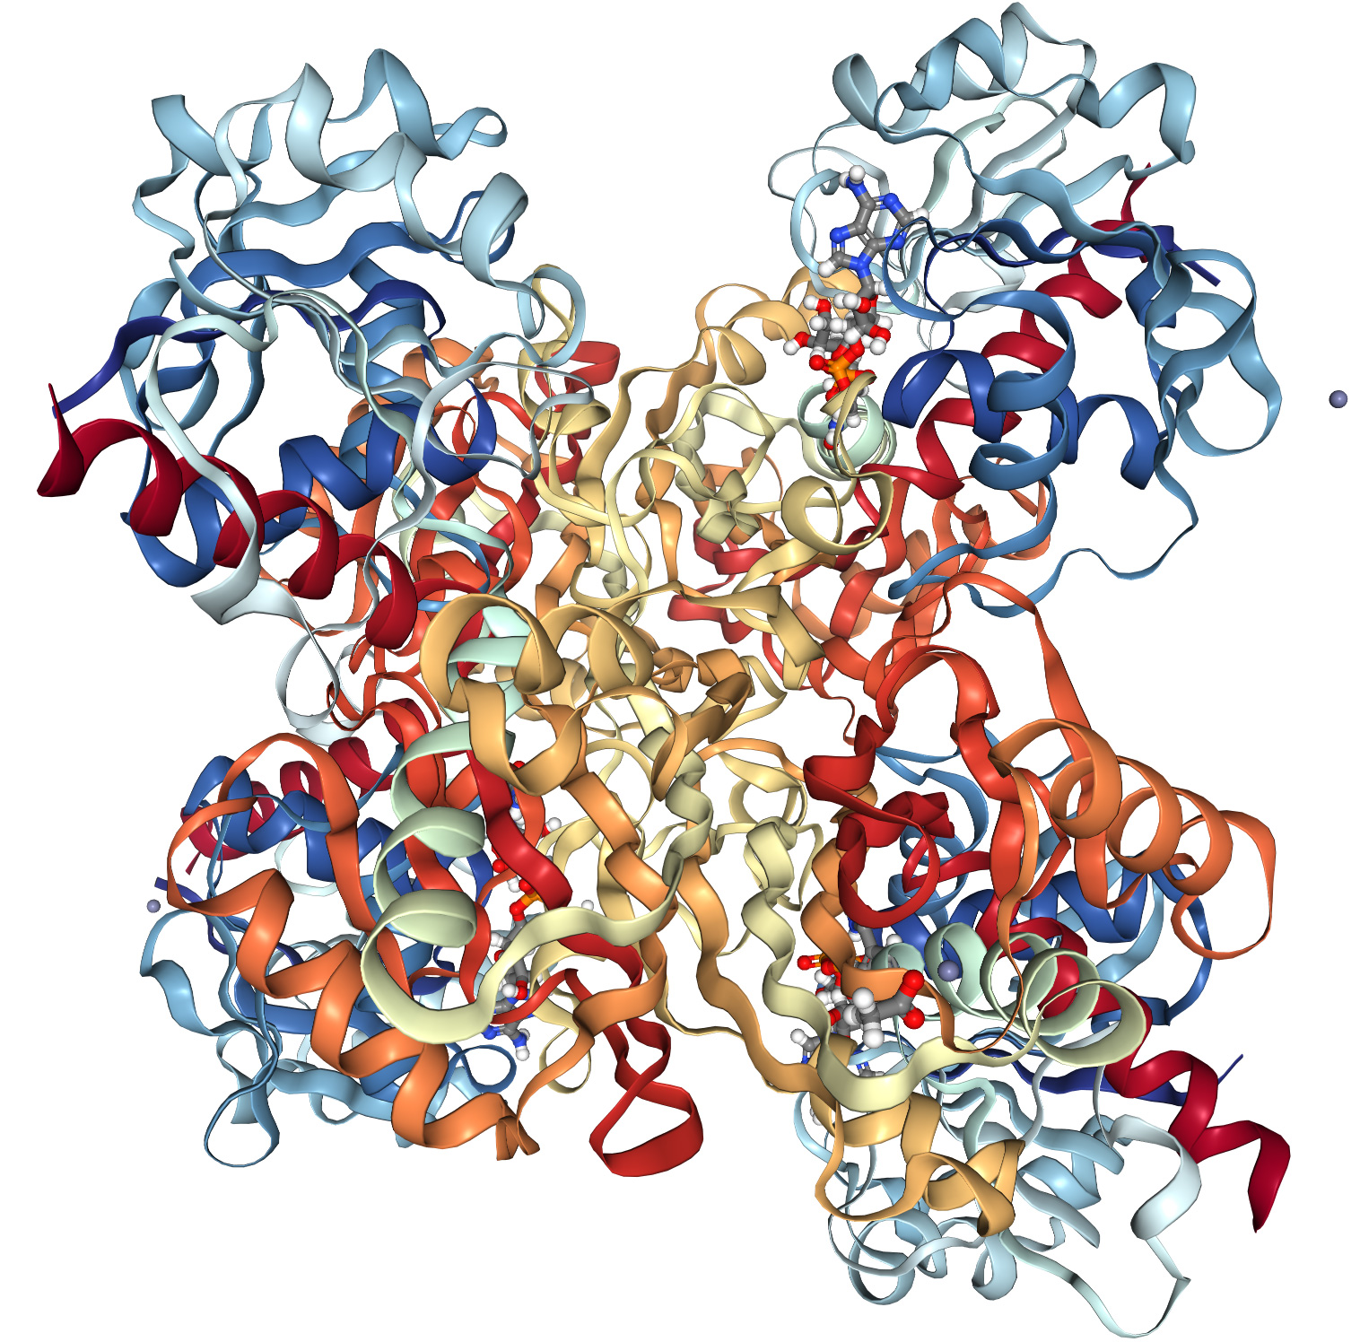
Cambios en la tercera base: cambio sinónimo, igual aminoácido (sinónimo)
Cambios en la segunda base: otro aminoácido (no sinónimo)
CUA a CUG (leusina)
Pero CUA a CCA (leusina a prolina)
Cambio sinónimos y no sinónimos
Más frecuentes cambios sinónimos que no sinónimos…
Ejemplo: gen GAPDH
(glucólisis)
Notes:
Transiciones: sustituciones entre tipos de bases (purinas, A y G) y pirimidinas (C y T) (2 cambios posibles x 2): 4 cambios
Transversion: de una purina a una pirimidina (de A a C o de A a T; y de G a C o de G a T) (4 cambios posibles x 2): 8 cambios

Slide 4
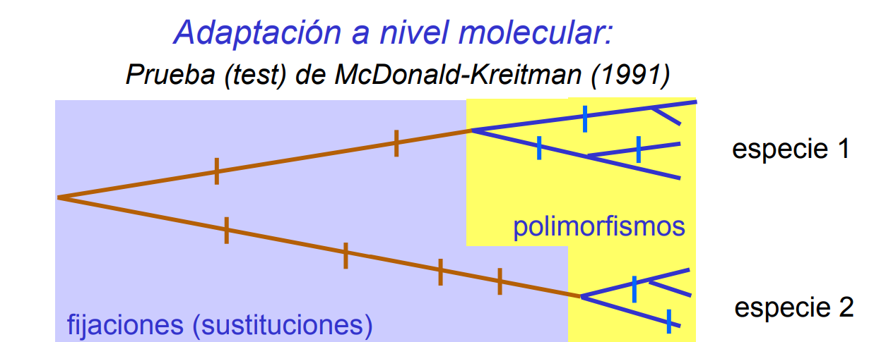
Sustituciones y polimorfismos
Notes:
definir inter e intraespecie y los dos métodos que podemos usar para identificar acción de la SN: test de MacDonald y Kreitman y tasa ds/dn. A partir de esa tabla también pondremos las diferencias que presentan cada método. Charlar de qué es lo más probable de usar (lo que generalmente tenemos).

Slide 6
Test para evaluar Selección Natural a nivel molecular
TEST DE NEUTRALIDAD: MK y omega en sitios codificantes. Me sirven para testear la SN a través del tiempo.
dN/dS: sustituciones en millones de años (diferencias entre especies). Escala filogenética, pero no mira polimorfismos. Nos permite evaluar acción de la SN en sitios específicos o ramas especificas de nuestra filogenia.
MK: escala poblacional (polimorfismos), evalúa el balance entre cambios sinónimos y no sinónimos a nivel inter (sustituciones) e intraespecífico (polimorfismos)

